Slide 1
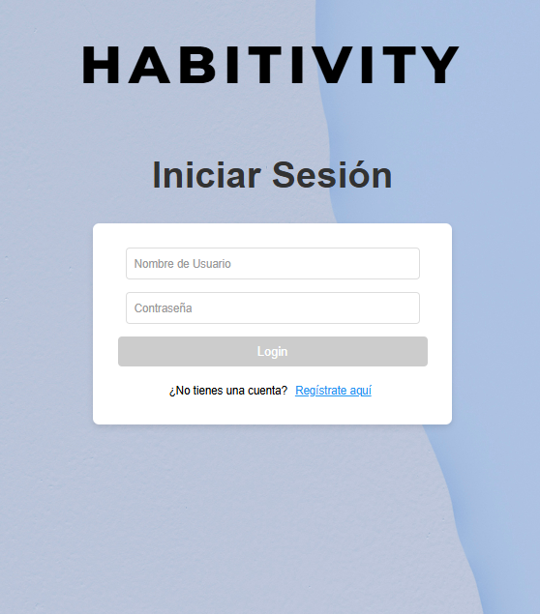
Aplicación web para la gestión de hábitos diarios
Mykhaylo Stanislay Kulys Khudzey
Tutor: Borja Bodel Sánchez
Universidad Politécnica de Madrid
2025

Slide 2

MOTIVACIÓN
Distracciones digitales y pérdida de productividad
Difícil mantener hábitos constantes
Necesidad de una herramienta sencilla y accesible
Idea basada en mi experiencia

Slide 3

OBJETIVOS 🎯
OBJETIVO GENERAL
OBJETIVOS ESPECíFICOS
Crear una interfaz sencilla y clara para el usuario
Permitir registrar, editar, eliminar y completar hábitos
Incluir autenticación segura con roles de usuario y administrador
Mostrar progreso con gráficas interactivas
Desarrollar una aplicación web intuitiva y accesible para gestionar hábitos diarios, semanales y mensuales

Slide 4




ESTADO DEL ARTE
FABULOUS
HABITBULL
HABITIVITY
Gamificación
Pérdida de foco
Bienestar guiado
Poca flexibilidad
Estadísticas básicas
No soporta hábitos mensuales
Productividad y progreso real
Interfaz limpia, sin instalación

Slide 5
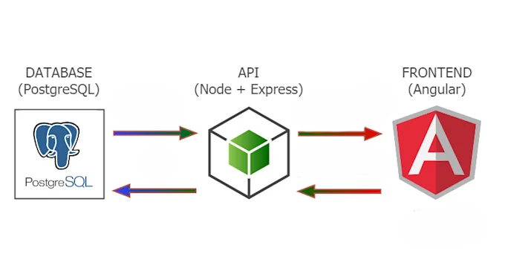
DISEÑO Y REQUISITOS
ARQUITECTURA CLIENTE-SERVIDOR
REQUISITOS CLAVE
Frontend: Angular
Backend: Node.js + Express
Base de datos: PostgreSQL
Registro, autenticación y roles
Gestión de hábitos
Visualización del progreso con gráficas
Seguridad: Cifrado de contraseñas y JWT

Slide 6




TECNOLOGÍAS USADAS
ANGULAR
Node.js + Express
PostgreSQL
JWT
Arquitectura modular
Creación de rutas y middleware
Sistema relacional robusto y con soporte avanzado
Autenticar usuarios de forma ligera y segura

Slide 7
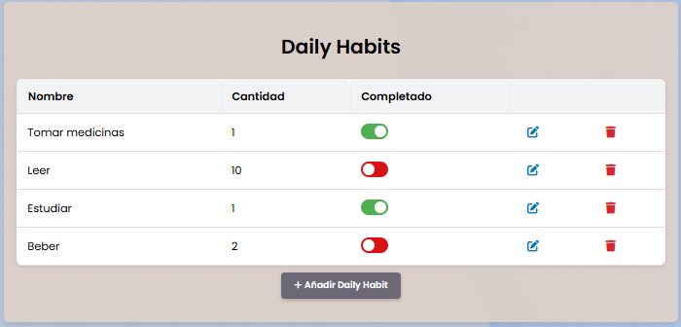
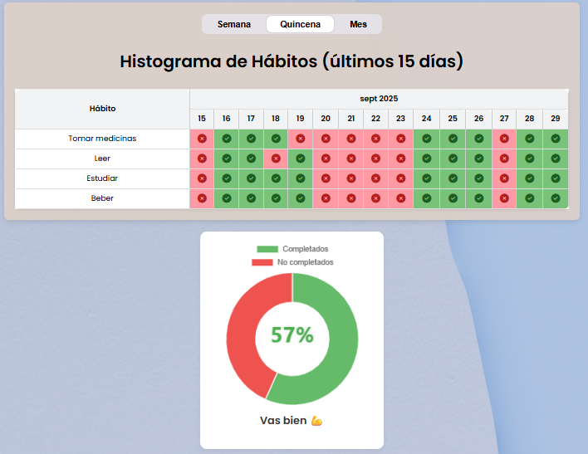
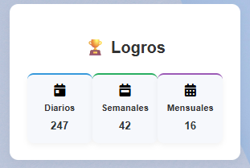
FUNCIONALIDADES - USUARIO
Gestión de hábitos
Crear, editar y marcar como completado
Tipos de hábitos
Diarios, semanales y mensuales
Visualización del progreso
Gráficas interactivas
Perfil de usuario
Datos, logros y estadísticas

Slide 8
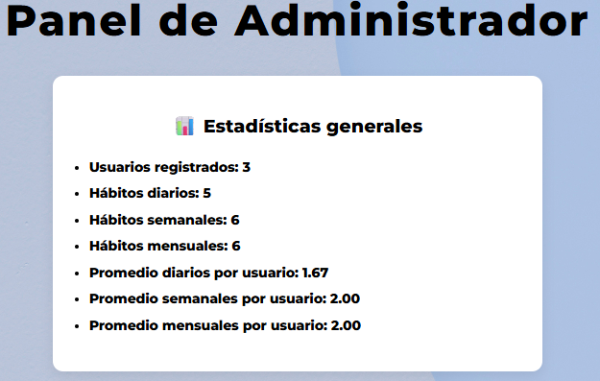
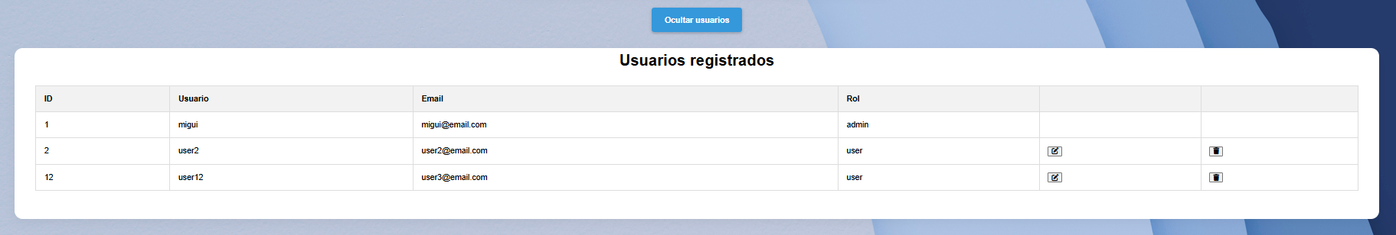
FUNCIONALIDADES - ADMINISTRADOR
Estadísticas globales
Nº de usuarios registrados
Hábitos creados
Promedio hábitos por usuario
Gestión de usuarios
Listado de usuarios
Edición de usuarios
Eliminación de usuarios

Slide 9
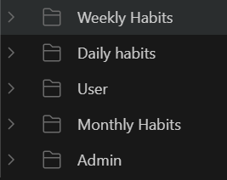
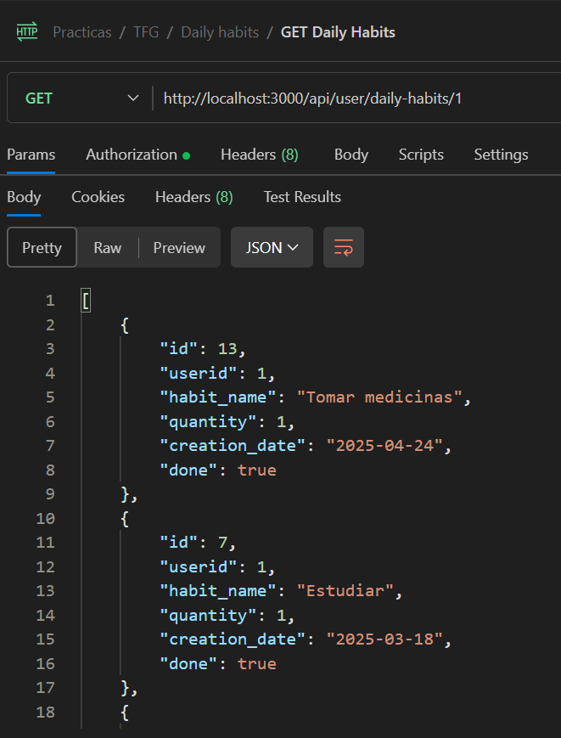
PRUEBAS REALIZADAS
Pruebas Unitarias
Componentes críticos (AuthService)
Pruebas Funcionales
Registro e inicio de sesión
Creación, edición y eliminación de hábitos
Visualización de gráficas y estadísticas
Pruebas de API con Postman
Endpoints de usuario, hábitos y estadísticas
Verificación de respuestas

Slide 10

IMPACTO SOCIAL Y MEDIOAMBIENTAL
Impacto social 👥
Fomento rutinas saludables y disciplina personal
Reduce estrés y mejora productividad
Puede aplicarse en ámbitos educativos o terapéuticos
Impacto medioambiental 🌍
Aplicación 100% digital
Accesible desde cualquier navegador
Uso tecnologías ligeras (Angular, Node.js)

Slide 11

CONCLUSIONES
Se alcanzaron objetivos generales:
Gestión de hábitos
Interfaz intuitiva y visual
Seguridad
Arquitectura robusta
Angular, Node.js y PostgreSQL
Adquirí experiencia full stack
Base sólida para futuras mejoras y expansión

Slide 12

LINEAS FUTURAS DE MEJORA
Desarrollo de app móvil (Android/iOS)
Sistema de recordatorios y notificaciones
Recompensas y logros para motivación
Nuevos tipos de visualización(Ej: mapas de calor)
Interacción social: compartir logros o ver progreso amigos
Internalización y traducción a otros idiomas

Slide 13



¡GRACIAS!

